Slide 1

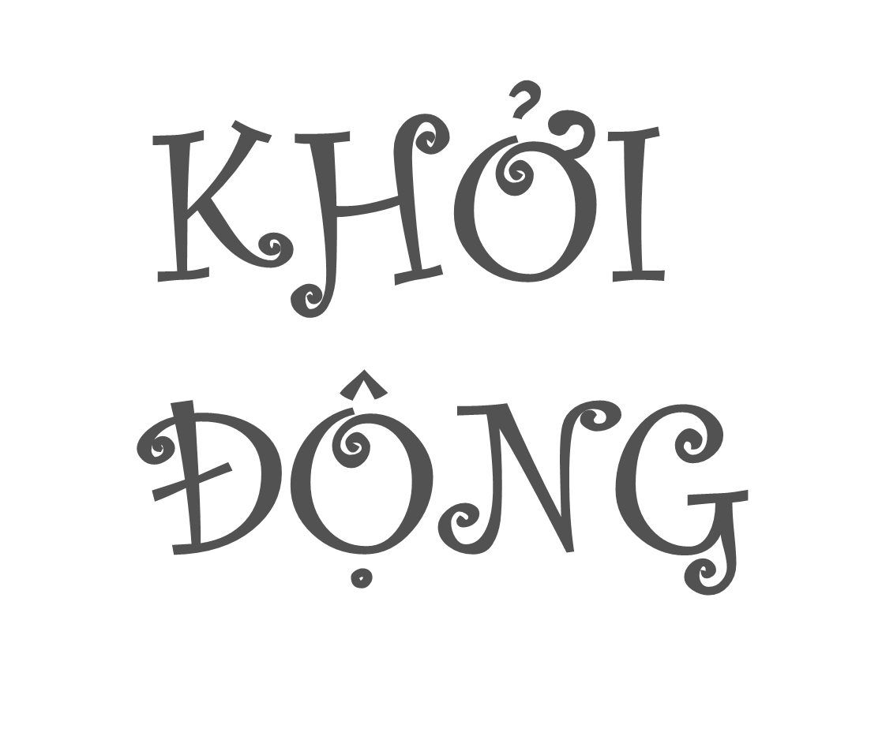

Slide 2

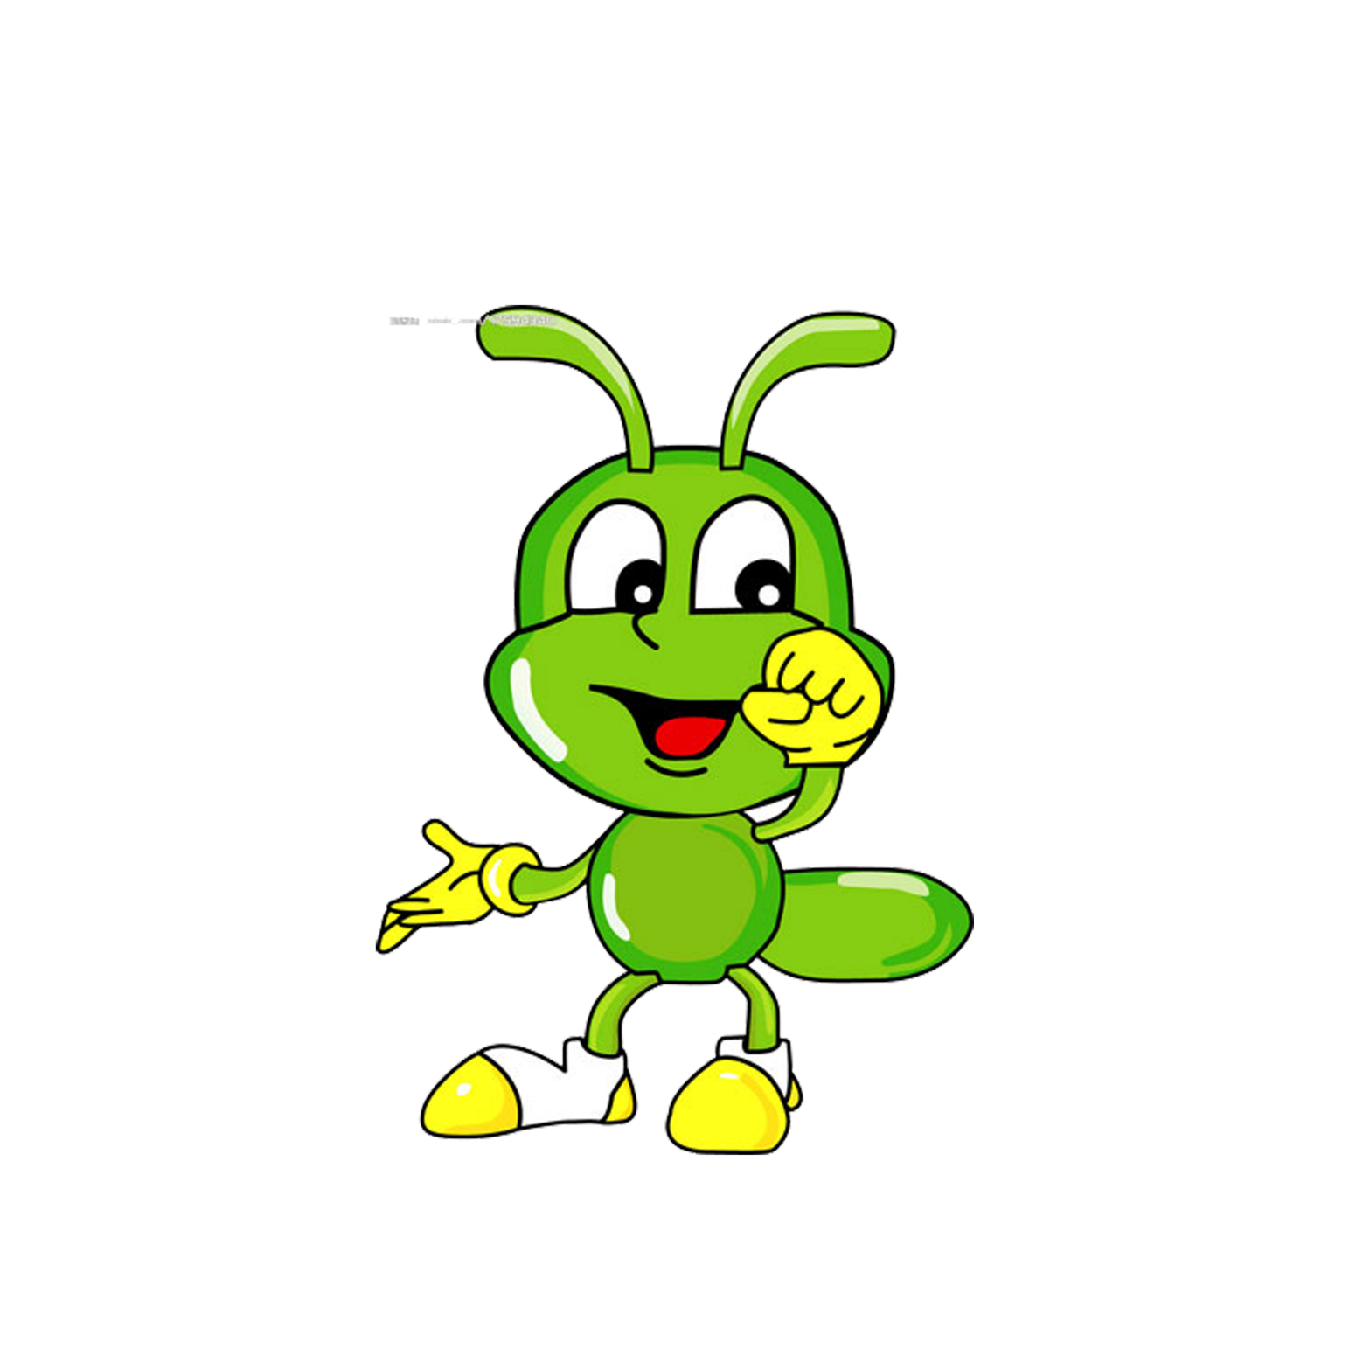
Ngày hôm qua của các em như thế nào?

Slide 3
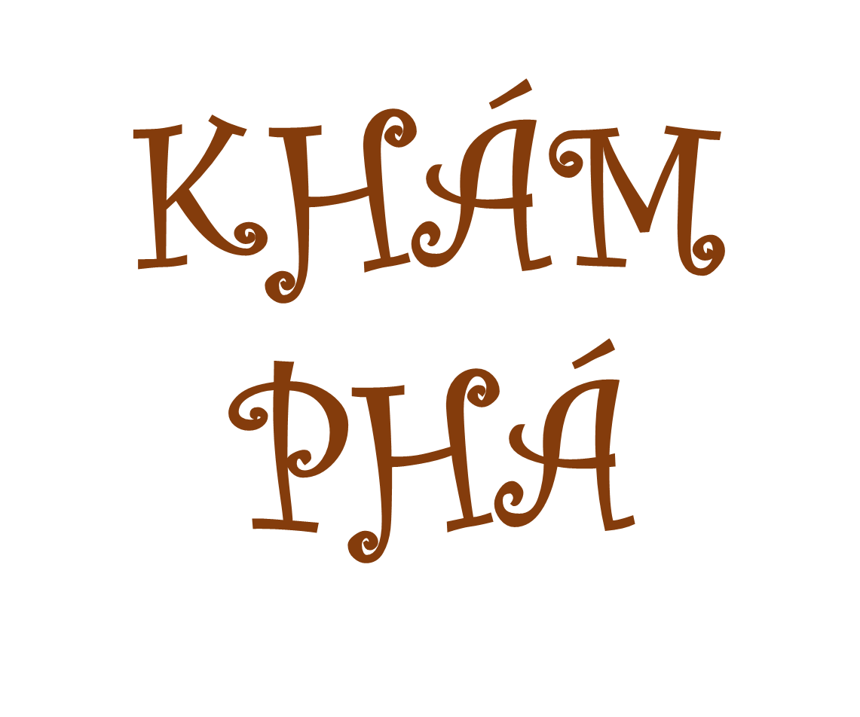

Slide 4
Ngày như thế nào là đẹp
Kiến lau mồ hôi, ngẫm nghĩ một lát rồi nói:
- Tôi sẽ trả lời câu hỏi của bạn sau khi mặt trời lặn nhé!
Mặt trời lặn, chúng đi đến tổ kiến.
- Hôm nay là ngày thế nào hả bác kiến đáng kính?
- Hôm này là một ngày tuyệt đẹp! Tôi đã làm việc rất tốt và bây giờ có thể nghỉ ngơi thoải mái.
(V.Ô-xê-ê-va, Thúy Toàn dịch)

Slide 5
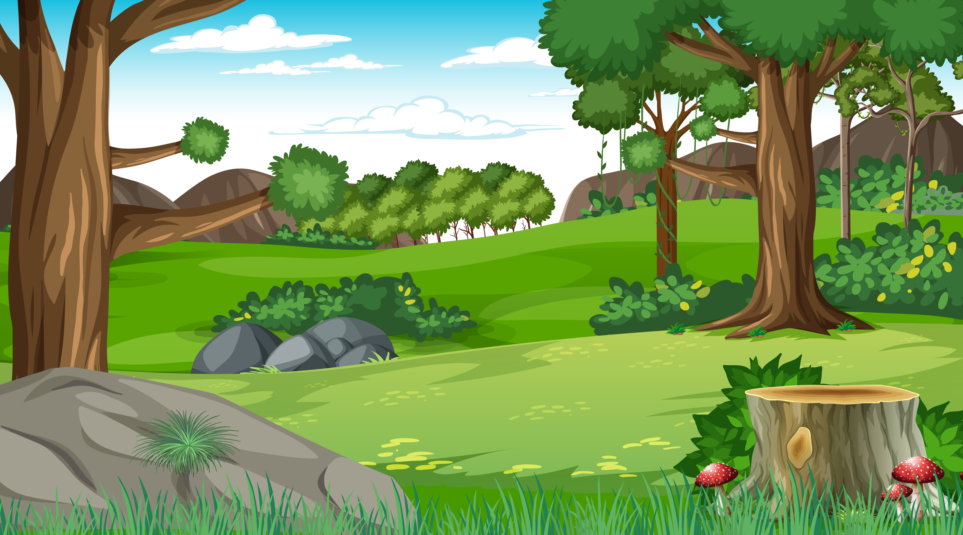



Cuộc đối thoại giữa châu chấu, giun đất và kiến về cảm nhận của chúng trong ngày hôm nay.
NỘI DUNG
BÀI ĐỌC

Slide 6
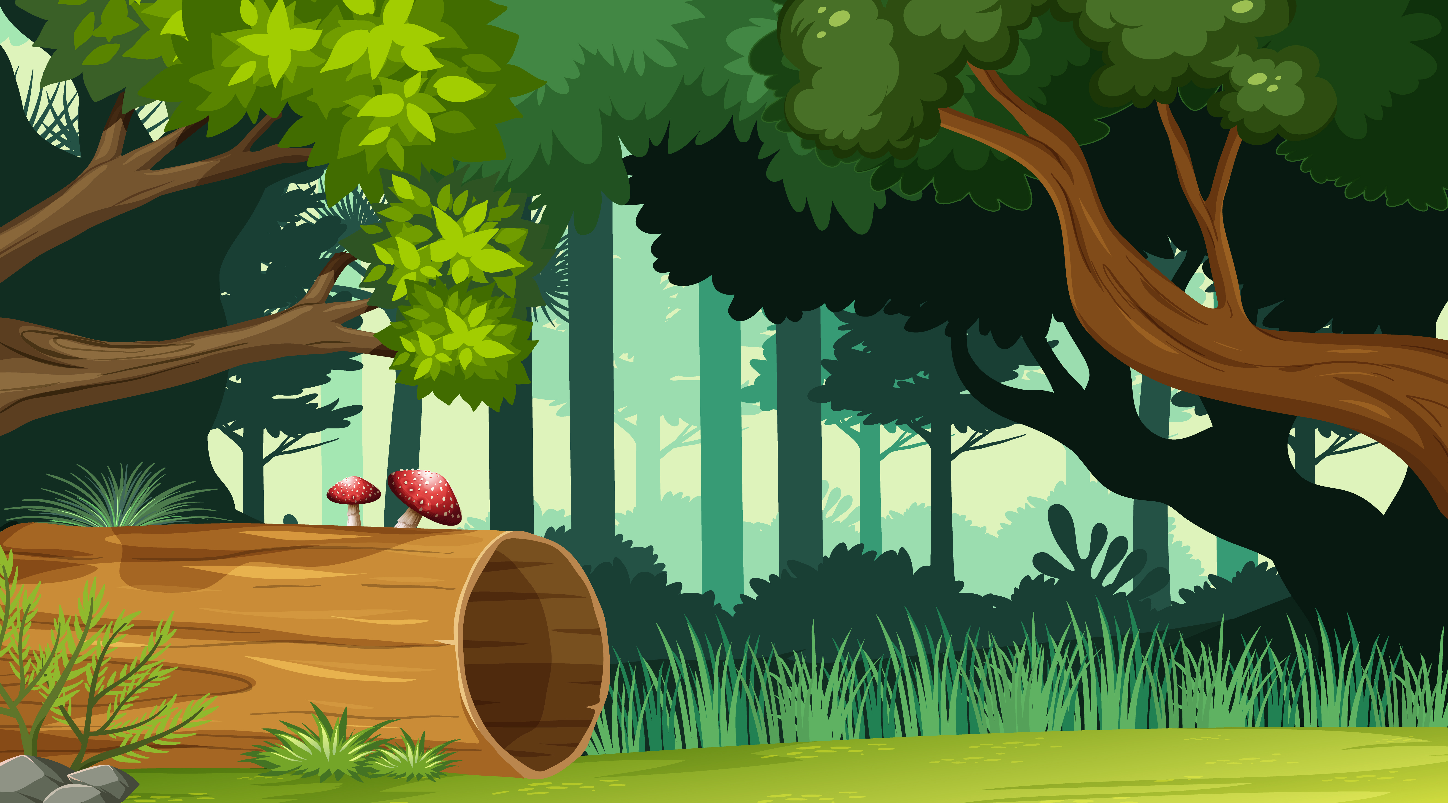

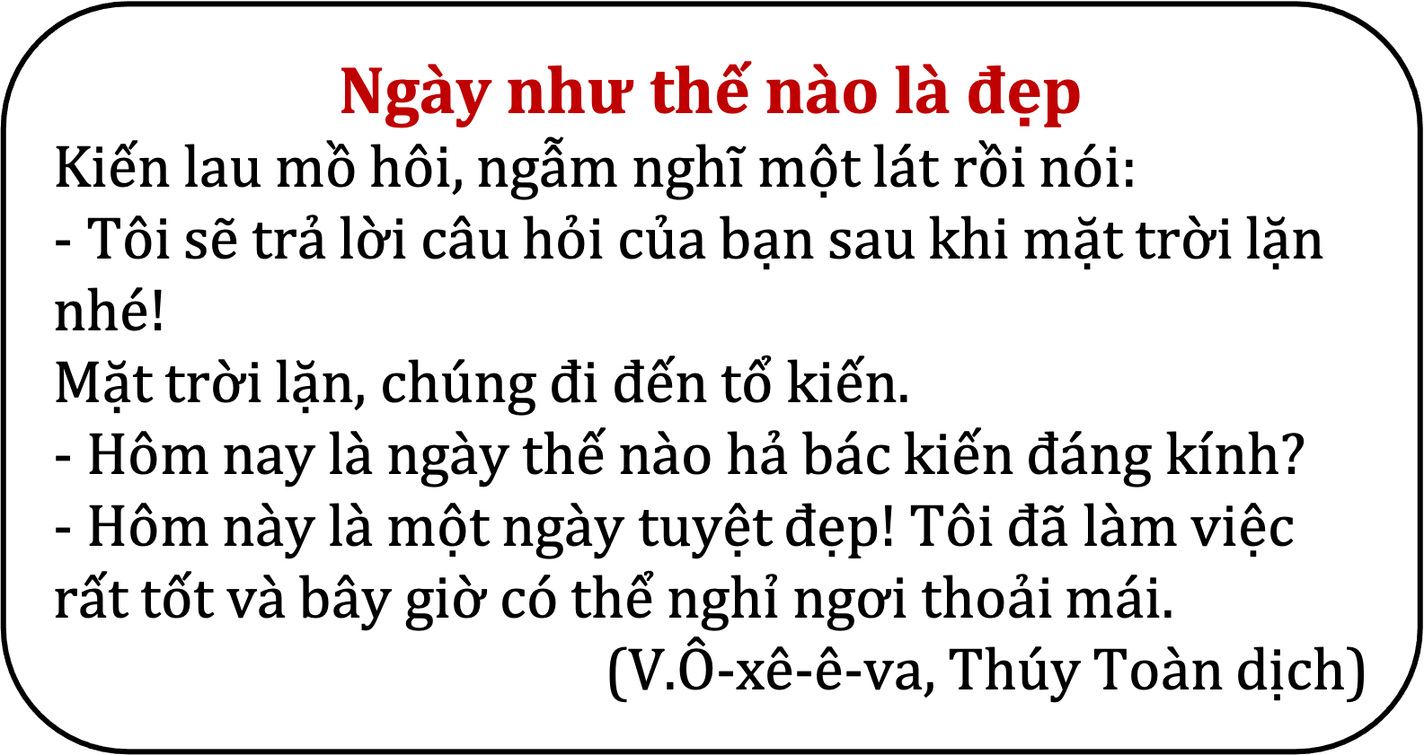
Đoạn văn có chữ nào cần viết hoa?
Có chữ nào dễ viết lẫn, dễ sai chính tả ?
ngẫm nghĩ
Những chữ cái đầu câu
đáng kính
tuyệt đẹp
nghỉ ngơi
thoải mái

Slide 7




Slide 8


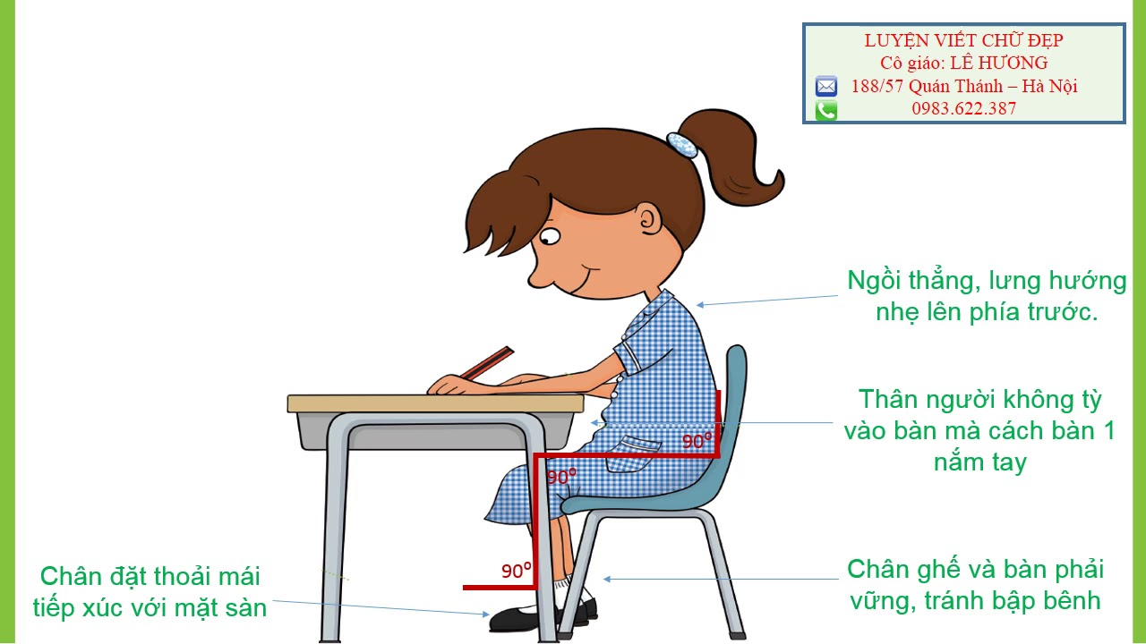

Slide 9
Ngày như thế nào là đẹp
Kiến lau mồ hôi, ngẫm nghĩ một lát rồi nói:
- Tôi sẽ trả lời câu hỏi của bạn sau khi mặt trời lặn nhé!
Mặt trời lặn, chúng đi đến tổ kiến.
- Hôm nay là ngày thế nào hả bác kiến đáng kính?
- Hôm này là một ngày tuyệt đẹp! Tôi đã làm việc rất tốt và bây giờ có thể nghỉ ngơi thoải mái.
(V.Ô-xê-ê-va, Thúy Toàn dịch)

Slide 10


Slide 11



2
Chọn từ phù hợp với mỗi lời giải nghĩa dưới đây:
Rán
Gián
Dán
Làm chín thức ăn trong dầu, mỡ đun sôi.
Làm cho hai vật dính với nhau bằng một chất dính như hồ, keo…
Loài bọ thân dẹp, râu dài, cánh mỏng màu nâu, có mùi hôi, sống ở nơi tối và ẩm.

Slide 12
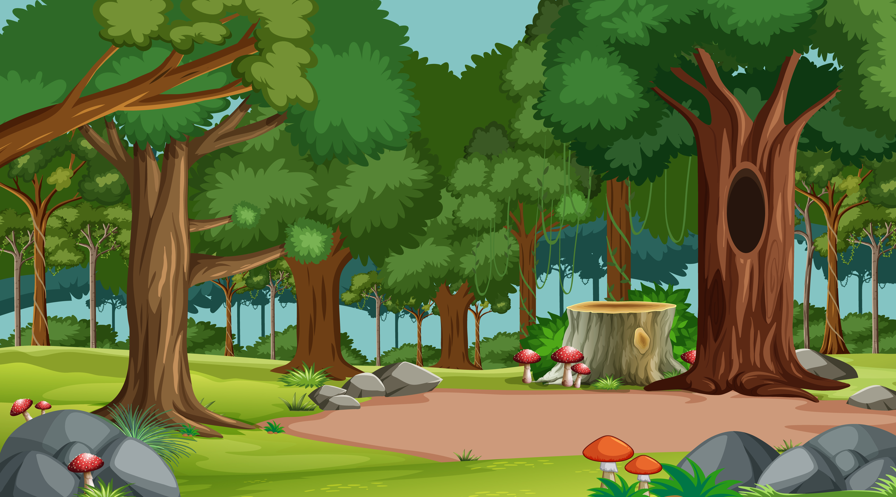


Rán
Làm chín thức ăn trong dầu, mỡ đun sôi.
Loài bọ thân dẹp, râu dài, cánh mỏng màu nâu, có mùi hôi, sống ở nơi tối và ẩm.
Gián
Dán
Làm cho hai vật dính với nhau bằng một chất dính như hồ, keo…

Slide 13

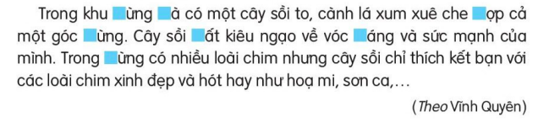
3
Làm bài tập a hoặc b
a
Chọn r hoặc d hoặc gi thay cho ô vuông

Slide 14
3a
Chọn r hoặc d hoặc gi thay cho ô vuông
Trong khu rừng già có một cây sồi to, cành lá xum xuê che rợp cả một góc rừng. Cây sồi rất kiêu ngạo về vóc dáng và sức mạnh của mình. Trong rừng có nhiều loài chim nhưng cây sồi chỉ thích kết bạn với các loài chim xinh đẹp và hót hay như họa mi, sơn ca, …

Slide 15
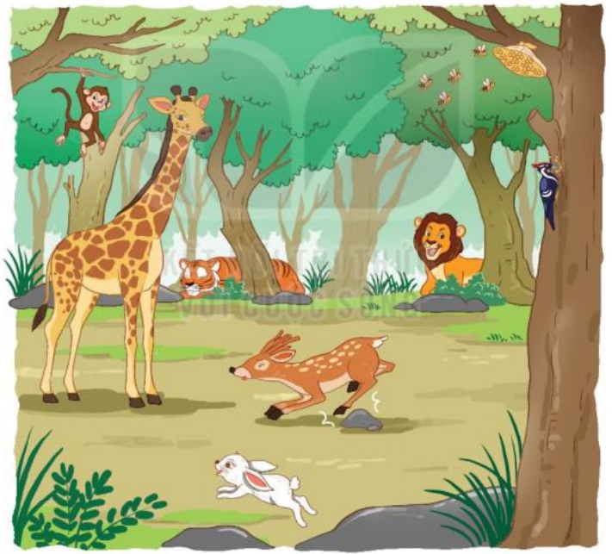
3b
Quan sát tranh, tìm từ ngữ chứa dấu hỏi hoặc dấu ngã
- Gọi tên con vật
- Chỉ hoạt động của con vật

Slide 16
2a
khỉ
Sư tử
Tổ ong
Hươu cao cổ
Chim gõ kiến
hổ
thỏ
sên/ sóc/ sim/ vũ sữa/ xoài/ xương rồng/ sông/ suối/sỏi,...

Slide 17
2a
ngã
gõ cây
ngủ
nhảy
sên/ sóc/ sim/ vũ sữa/ xoài/ xương rồng/ sông/ suối/sỏi,...

Slide 18
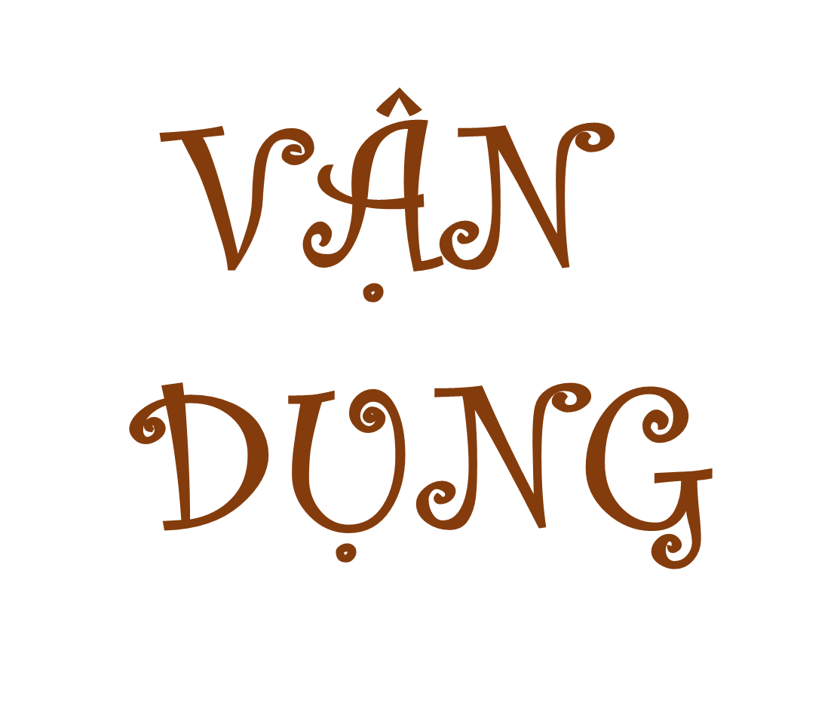

Slide 19

Kể câu chuyện “Ngày như thế nào là đẹp” cho người thân nghe và trao đổi về ý nghĩa của câu chuyện

